Slide 1
ИНИЦИАТИВА КАДРЫ БУДУЩЕГО ДЛЯ РЕГИОНОВ

Slide 2
ЗАДАЧИ ИНИЦИАТИВЫ
Расширение инструментов и механизмов выявления высокомотивированных и социально-активных детей и молодежи
Содействие субъектам Российской Федерации в формировании инфраструктуры поддержки деловой и социальной активности детей и молодёжи
Создание современной и безопасной цифровой образовательной среды, обеспечивающей интеграцию основного, дополнительного и неформального образования детей и молодежи
Развитие форм профессиональной навигации детей и молодежи, моделирование их профессиональной деятельности
Внедрение новых форм наставничества
Разработка механизмов мотивации детей и молодёжи к участию в социально-экономическом развитии своего региона

Slide 3
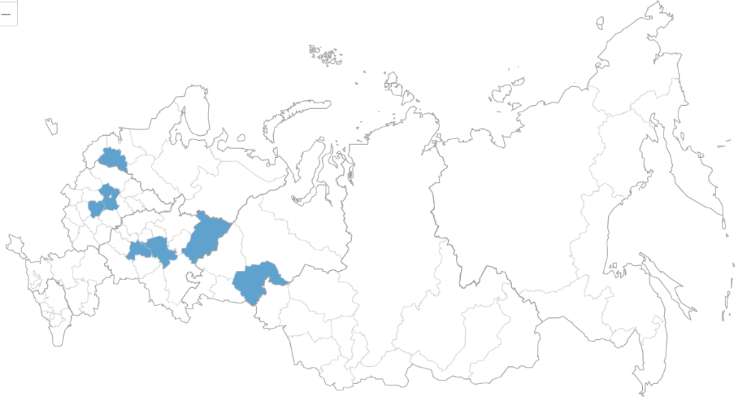
ПИЛОТНЫЕ РЕГИОНЫ В 2018 ГОДУ
Московская область
Новгородская область
Тульская область
Ульяновская область
Республика Татарстан
Пермский край
Тюменская область
7
пилотных
регионов
165
Командных
проектов
1423
участника
инициативы

Slide 4
УЧАСТНИКИ ИНИЦИАТИВЫ

Slide 5
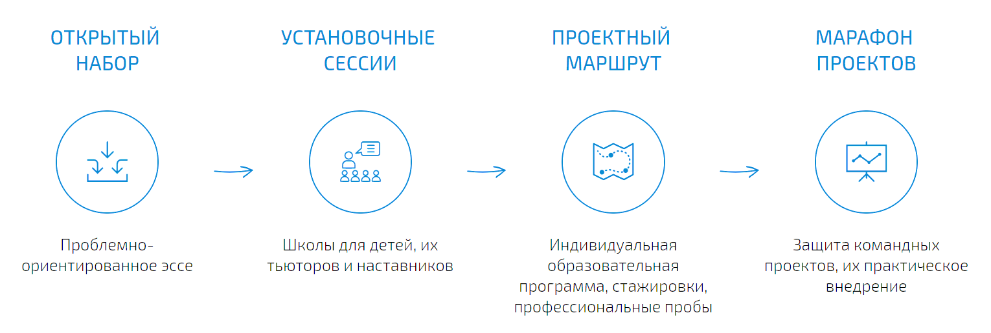
ЭТАПЫ РЕАЛИЗАЦИИ ИНИЦИАТИВЫ
6 марта 2019 года СТАРТОВАЛ ОТБОР УЧАСТНИКОВ НА ОБРАЗОВАТЕЛЬНУЮ ПРОГРАММУ «КАДРЫ БУДУЩЕГО ДЛЯ РЕГИОНОВ» В АРТЕКЕ

Slide 6
ЦИФРОВАЯ ОБРАЗОВАТЕЛЬНАЯ ПЛАТФОРМА
Цифровая платформа обеспечивает реализацию индивидуальных образовательных траекторий с использованием дистанционных технологий в рамках программы, которая включает:
ИНВАРИАНТНАЯ ЧАСТЬ:
Онлайн-курсы, направленные на формирование навыков и компетенций XXI века:
- лидерство;
- командообразование;
- проектный менеджмент;
- навык публичных выступлений.
ВАРИАТИВНАЯ ЧАСТЬ:
Онлайн-курсы, связанные с реализацией проектной идеи:
- аддитивные технологии;
- организация раздельного сбора мусора;
и т.д.
Стажировки на предприятиях региона, профессиональные пробы:
- издание печатной продукции;
- создание и ведение блогов и т.д.
Углубленное освоение школьных предметов на онлайн-курсах:
- интеграция основного и дополнительного образования;
- объединение всех видов деятельности обучающихся т.д.
https://mob-edu.ru

Slide 7
КАДРЫ ДЛЯ БУДУЩЕГО РЕГИОНОВ. НОВОСИБИРСКАЯ ОБЛАСТЬ
ЦЕЛЬ ИНИЦИАТИВЫ
сформировать через систему наставничества региональные лидерские команды из числа активных и амбициозных, талантливых и высокомотивированных детей (14 – 17 лет) и молодёжи (18 – 21 год), ориентированных на социально-экономическое развитие Новосибирской области
ИСПОЛНИТЕЛИ/
СОИСПОЛНИТЕЛИ ИНИЦИАТИВЫ
министерство образования Новосибирской области;
государственное автономное учреждение дополнительного образования Новосибирской области «Областной центр развития творчества детей и юношества»;
государственное автономное учреждение дополнительного профессионального образования Новосибирской области «Новосибирский центр развития профессионального образования»;
общеобразовательные организации, профессиональные образовательные организации, образовательные организации высшего образования, расположенные на территории Новосибирской области;
организации и предприятия, расположенные на территории Новосибирской области, направления деятельности которых отвечают стратегическому развитию Новосибирской области

Slide 8
КАДРЫ ДЛЯ БУДУЩЕГО РЕГИОНОВ. НОВОСИБИРСКАЯ ОБЛАСТЬ
СРОКИ РЕАЛИЗАЦИИ ИНИЦИАТИВЫ
март 2018 – апрель 2019
ПОКАЗАТЕЛИ И ИНДИКАТОРЫ
ИНИЦИАТИВЫ
не менее 200 участников инициативы (детей и молодёжи) прошли обучение на «цифровой образовательной платформе» по формированию и развитию «навыков XXI века» и проектному управлению;
подготовлено не менее 20 человек из числа научной, профессиональной и политической элит Новосибирской области для работы с детьми и молодёжью в качестве их наставников;
не менее 50% командных проектов участников инициативы практически поддержаны заинтересованными организациями/инвесторами;
не менее 20 организаций – партнёров (разных форм собственности) инициативы привлечено для стажировок детей и молодёжи, а также их профессиональных проб

